Slide 1
静态语义分析和中间代码生成
第8章

Slide 2
8.1 符号表
符号表的作用
  收集符号属性
  上下文语义的合法性检查的依据
  作为目标代码生成阶段地址分配的依据

Slide 3
符号的常见属性
  符号的名字
  符号的类别
  符号的类型
  符号的存储类别
  符号变量的存储分配信息
  符号的作用域及可视性
  符号的其它属性
    数组内情向量
    记录结构型的成员信息
    函数及过程的形参
int k;
func(int a,int b)
{static int m,i=2;
i+=m+1;
m=i+a+b;
return m;
}
main()
{int k=4,m=1,p;
p=func(k,m);
printf("%d,",p);
p=func(k,m);
printf("%d\n",p);
}

Slide 4
符号表的实现
  针对符号表的常见操作
    创建符号表
    插入表项
    查询表项
    修改表项
    删除表项
    释放符号表空间

Slide 5
8.2 静态语义分析
静态语义分析的主要任务
  控制流检查
  控制流语句必须使控制转移到合法的地方
  唯一性检查
  很多场合要求对象只能被定义一次
  名字的上下文相关性检查
  某些名字的多次出现之间应该满足一定的上下文相关性
  类型检查
  检查每个操作是否遵守语言类型系统的定义

Slide 6
8.2.2.2语法制导的类型检查
表达式文法 E—>T+T| T or T
T—>n | b
E→T¹ + T² { if (T¹.type==int && T².type==int)
E.type=int ;
else error ; }
E →T¹ or T² {if (T¹.type==bool && T² .type==bool)
E.type =bool ;
else error ; }
T → n { T.type= int; }
T → b { T.type= bool;}

Slide 7
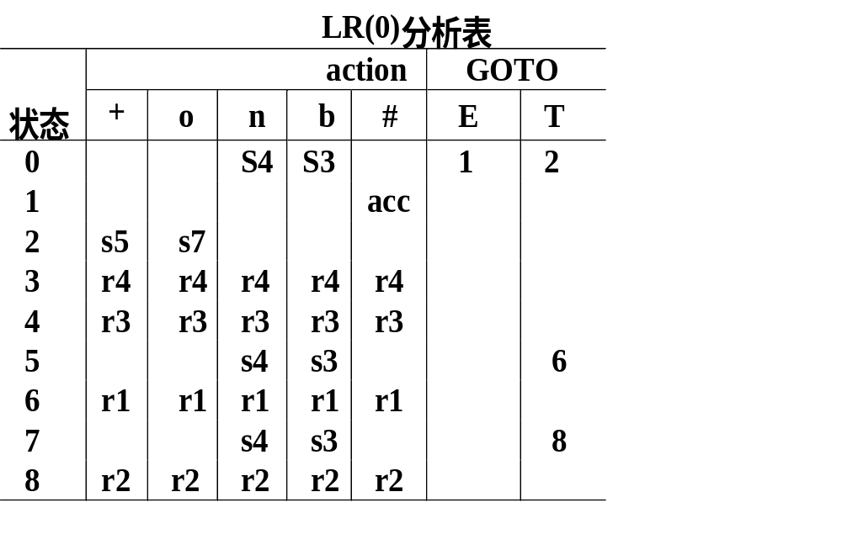
E→T1 + T2 { if (T1.type==int && T2.type==int)
E.type=int ;
else error ;}
E →T1 or T2{ if (T1.type==bool && T2.type==bool)
E.type=bool ;
else error ; }
T → n { T.type=int ; }
T → b { T.type=bool ; }
n + n#
4
n
--
o
#
--
2
T
int
6
T
int
o
#
--
5
+
---
2
T
int
5
+
--
o
#
--
2
T
int
o
#
--
1
E
int
o
#
--
4
n
---
5
+
---
2
T
int
o
#
--

Slide 8
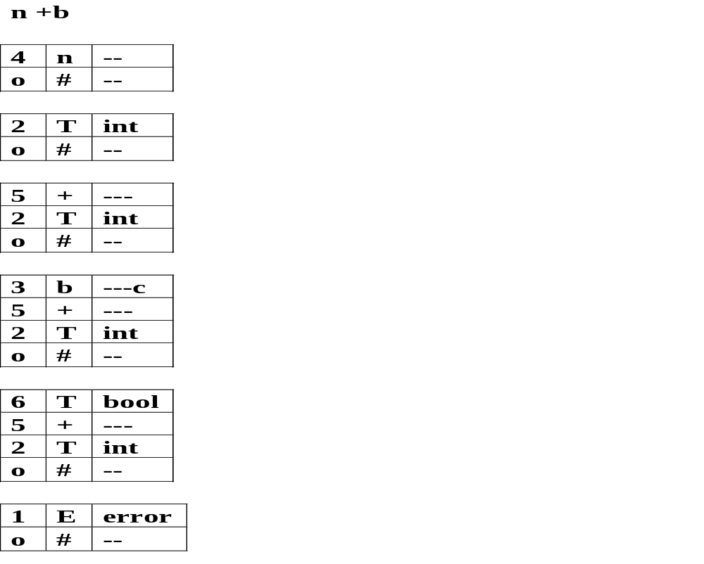
E→T1 + T2 { if (T1.type==int && T2.type==int)
E.type=int ;
else error ;}
E →T1 or T2{ if (T1.type==bool && T2.type==bool)
E.type=bool ;
else error ; }
T → n { T.type=int ; }
T → b { T.type=bool ; }

Slide 9
8.3 中间代码生成
中间代码
  源程序的不同表示形式
  作用
    源语言和目标语言之间的桥梁，避开二者之间较大的语义跨度，使编译程序的逻辑结构更加简单明确。
    利于编译程序的重定向
    利于进行与目标机无关的优化

Slide 10
8.3.1常见的中间表示形式
AST（Abstract syntax tree，抽象语法树）
TAC（Three-address code，三地址码，四元式）
P-code （特别用于 Pascal 语言实现）
Bytecode（Java 编译器的输出, Java 虚拟机的输入）
SSA（Static single assignment form，静态单赋值形式）

Slide 11
中间代码生成-TAC
  赋值语句 x := y op z （op 代表二元算术/逻辑运算）
  赋值语句 x := op y （op 代表一元运算）
  复写语句 x := y （y 的值赋值给 x）
  无条件跳转语句 goto L （无条件跳转至标号 L）
  条件跳转语句if x rop y goto L （rop 代表关系运算）
  标号语句 L : （定义标号 L）
  过程调用语句序列 param x₁ … param x_{n} call p,n
  过程返回语句 return y （y 可选，存放返回值）
  下标赋值语句 x := y[i] 和 x[i] := y （前者表示将地
  址 y 起第i个存储单元的值赋给 x，后者类似）
  指针赋值语句 x := *y 和 *x := y

Slide 12
四元式（三地址码）
格式1： (op,arg1,arg2,result)
格式2： result:= arg1 op arg2
例：a:=b*c+b*d
(*,b,c,t1)
(*,b,d,t2)
(+,t1,t2,t3)
(:=,t3,-,a)
t1:=b*c
t2:=b*d
t3:=t1+t2
a:=t3
(jump,-,-,L) goto L
(jrop,B,C,L) if B rop C goto L
(1)jump - - (3)
(1) Goto (3)
(2)j< b c (5)
(2) if b<c goto(5)

Slide 13
赋值语句及算术表达式的三地址码
X := A + B * (C + D)
(1) T1 := C+D
(2) T2 := B*T1
(3) T3 := A+T2
(4) X := T3

Slide 14
赋值语句及算数表达式的语法制导翻译
语义属性
  id.place : id 对应的存储位置
  E.place : 用来存放 E 的值的存储位置
  E.code : E 求值的 TAC 语句序列
  S.code : 对应于 S 的 TAC 语句序列
语义函数/过程
  gen : 生成一条 TAC 语句
  newtemp : 在符号表中新建一个从未使用过的名字，
  并返回该名字的存储位置
  || 是TAC 语句序列之间的链接运算

Slide 15
赋值语句及算术表达式的语法制导翻译
翻译模式
S → id := E { S.code := E.code || gen(id .place ‘:=’ E.place) }
E → id { E.place := id .place }
E → int { E.place := newtemp; E.code := gen (E.place ‘:=’ int .val) }
E → real { E.place := newtemp; E.code := gen (E.place ‘:=’ real .val) }
E → E₁ + E₂ { E.place := newtemp; E.code := E₁.code || E₂.code ||
gen (E.place ‘:=’ E₁.place ‘+’ E₂.place) }
E → E₁ ∗ E₂ { E.place := newtemp; E.code := E₁.code || E₂.code ||
gen (E.place ‘:=’ E₁.place ‘∗’ E₂.place) }
E → -E₁ { E.place := newtemp;
E.code := E₁.code || gen (E.place ‘:=’ ‘uminus’ E₁.place) }
E → (E₁) { E.place := E₁.place ; E.code := E₁.code }

Slide 16
说明语句的语法制导翻译
语义属性
  id.name : id 的词法名字（符号表中的名字）
  T.type : 类型属性 （综合属性）
  T.width，V.width : 数据宽度（字节数）
  L.offset : 列表中第一个变量的偏移地址
  L.type : 变量列表被申明的类型 （继承属性）
  L.num : 变量列表中变量的个数
语义函数/过程
  enter (id.name, t, o) ：将符号表中 id.name 所对应表
  项的 type 域置为 t，offset 域置为 o

Slide 17
说明语句的语法制导翻译
翻译模式
V →V₁ ; T { L.type := T.type; L.offset := V₁.width ; L.width := T.width }
L { V.type := make_product_3 (V₁.type, T.type, L.num);
V.width := V₁ .width + L.num × T.width }
V → ε { V.type := <>; V.width := 0 }
T → boolean { T.type := bool ; T.width := 1 }
T → integer { T.type := int ; T.width := 4 }
T → real { T.type := real ; T.width := 8 }

Slide 18
数组说明和数组元素引用的语法制导翻译
数组说明
参考前页的翻译模式，可了解（一维）数组说明的翻译
思想. 至于符号表中一般情况下是如何组织数组说明信
息的，随后将会讨论.
……
T → array [ num ] of T₁ { T.type := array(1.. num.lexval, T₁.type) ;
T.width := num.val × T₁.width }
......
L → { L₁. type := L. type ; L₁. offset := L. offset ; L₁. width := L. width ; }
L₁ , id { enter (id.name, L. type, L. offset + L₁.num × L. width) ;
L.num := L₁.num +1 }
L → id { enter (id.name, L. type, L. offset) ; L.num := 1}
S → E₁[E₂] := E₃ { S.code := E₂ .code || E₃ .code ||
gen (E₁ .place ‘[’ E₂ .place ‘]’ ‘:=’ E₃ .place) }
E → E₁[E₂] { E.place := newtemp;
E.code := E₂.code ||
gen (E.place ‘:=’ E₁.place ‘[’ E₂.place ‘]’) }

Slide 19
布尔表达式的的语法制导翻译
nextstat 返回输出代码序列
中下一条 TAC 语句的下标
直接对布尔表达式求值
{ E.place := newtemp; E.code := E₁.code || E₂.code
|| gen (E.place ‘:=‘ E₁.place ‘or’ E₂.place) }
{ E.place := newtemp; E.code := E₁.code || E₂.code
|| gen (E.place ‘:=‘ E₁.place ‘and’ E₂.place) }
{ E.place := newtemp; E.code := E₁.code ||
gen (E.place ‘:=‘ ‘not’ E₁.palce) }
{ E.place := E₁.place ; E.code := E₁.code }
{ E.place := newtemp; E.code := gen ( ‘if‘ id₁.place
rop.op id₂.place ‘goto’ nextstat+3) ||
gen (E.place ‘:=‘ ‘0’) || gen (‘goto’ nextstat+2)
|| gen (E.place ‘:=‘ ‘1’) }
{ E.place := newtemp; E.code := gen(E.place ‘:=‘ ‘1’) }
{ E.place := newtemp; E.code := gen(E.place ‘:=‘ ‘0’) }
E → E₁ ∨ E₂
E → E₁ ∧ E₂
E → ¬ E₁
E → ( E₁ )
E → id₁ rop id₂
E → true
E → false

Slide 20
布尔表达式的三地址码
a<b ∨ c<d ∧ e<f
直接对布尔表达式求值：
(1) if a<b goto 4
(2) T1:=0
(3) goto 5
(4) T1:=1
(5) if c<d goto 8
(6) T2:=0
(7) goto 9
(8) T2:=1
(9) if e<f goto 12
(10) T3:=0
(11) goto 13
(12) T3:=1
(13) T4 := T2 and T3
(14) T5 := T1 or T4
通过控制流体现布尔表达式的语义：
(1) if a<b goto E.true
(2) goto 3
(3) if c<d goto 5
(4) goto E.false
(5) if e<f goto E.true
(6) goto E.false
把条件转移的布尔表达式翻译成仅含条件真转和无条件转的四元式
if a rop b goto E.true
goto E.false

Slide 21
控制语句的三地址码
if-then 语句
S → if E then S₁
if-then-else 语句
S → if E then S₁ else S₂
to E.true
to E.true
E.code
E.code
to E.fase
to E.false
E.true:
E.true:
S₁.code
S₁.code
E.false:
……
goto S.next
E.false:
S₂.code
S.next:
……

Slide 22
例
if a<b ∨ c<d ∧ e<f then
x:=a
else
y:=b;
(1) if a<b goto E.true
(2) go to 3
(3) if c<d goto 5
(4) goto E.false
(5) if e<f goto E.true
(6) goto E.false
(7) x:=a
(8) goto 10
(9) y:=b
(10)
7
9
7
9

Slide 23
循环语句的三地址码
while 语句
S → while E do S₁
to E.true
S₁.next :
E.code
to E.false
E.true:
S₁.code
goto S₁.next
E.false:
……

Slide 24
例
while a<b ∨ c<d ∧ e<f do a:=c+e;
(1) if a<b goto T
(2) go to 3
(3) if c<d goto 5
(4) goto F
(5) if e<f goto T
(6) goto F
(7) T1:=c+e
(8) a:=T1
(9) goto 1
(10)

Slide 25
例：
1 while A<B do
if C<D or B<D then
X:=Y+Z;
2.if c<5 then
while x>y z:=x+1； else x:=y；

Slide 26
生成三地址码的S-翻译模式
拉链与回填
  语义属性
  E.truelist : “真链”，由一系列表示跳转语句的地址组成，这些跳转语句的目标标号是布尔表达式 E 为“真”的标号。
  E. falselist : “假链”，由一系列表示跳转语句的地址组成，这些跳转语句的目标标号是布尔表达式 E 为假的标号。
  S. nextlist : “next 链”，由一系列表示跳转语句的地址组成，这些跳转语句的目标标号是在执行序列中紧跟在 S 之后的下条TAC语句的标号。

Slide 27
  语义函数/过程
  makelist(i) : 创建只有一个结点 i 的表，对应存放目标TAC 语句数组的一个下标。
  merge(p1,p2) : 连接两个链表 p1 和 p2 ，返回结果链表。
  backpatch(p,i) : 将链表 p 中每个元素所指向的跳转语句的标号置为 i。
  nextstm : 下一条TAC 语句的地址
  emit (…) : 输出一条TAC 语句，并使 nextstm 加1

Slide 28
赋值语句及算术表达式的翻译模式
  语义属性
    id.place : id 对应的存储位置
    E.place : 用来存放 E 的值的存储位置
  语义函数/过程
    newtemp : 在符号表中新建一个从未使用过的名字，并返回该名字的存储位置。
S →id := E
E→id
E→int
(2) E→E+E
(3) E→E*E
(4) E→ - E
(5) E→(E)

Slide 29
  翻译模式
  S → id := E { emit (id .place ‘:=’ E.place)}
  E → id { E.place := id .place }
  E → int { E.place := newtemp; emit (E.place ‘:=’ int .val) }
  E → E₁ + E₂ { E.place := newtemp;
  emit (E.place ‘:=’ E₁.place ‘+’ E₂.place) }
  E → E₁ ∗ E₂ { E.place := newtemp;
  emit (E.place ‘:=’ E₁.place ‘∗’ E₂.place) }
  E → -E₁ { E.place := newtemp;
  emit (E.place ‘:=’ ‘uminus’ E₁.place) }
  E → (E₁) { E.place := E₁.place}

Slide 30
布尔表达式的翻译模式
  语义属性
  M.gotostm：处理到M时下一条待生成语句的标号
  翻译模式
E₁.truelist
E₁.falselist
{ backpatch(E₁.falselist,M.gotostm) ;
E.truelist := merge(E₁.truelist, E₂.truelist) ;
E.falselist := E₂.falselist }
{ backpatch(E₁.truelist,M.gotostm) ;
E.falselist := merge(E₁.falselist, E₂.falselist) ;
E.truelist := E₂.truelist }
{ E.truelist := E₁.falselist ;
E.falselist := E₁.truelist }
{ E.truelist := E₁.truelist ;
E.falselist := E₁.falselist }
E → E₁ ∨ M E₂
E → E₁ ∧ M E₂
E → ¬ E₁
E → ( E₁ )
E₁.falselist
E₁.truelist
E₁的代码
E₁的代码
and
M.goto
or
M.goto
E₂.truelist
E₂.falselist
E₂的代码
E₂.falselist
E₂的代码
E₂.truelist
E.truelist
E.falselist
E.falselist
E.truelist
{ backpatch(E₁.falselist,M.gotostm) ;
E.truelist := merge(E₁.truelist, E₂.truelist) ;
E.falselist := E₂.falselist }
{ backpatch(E₁.truelist,M.gotostm) ;
E.falselist := merge(E₁.falselist, E₂.falselist) ;
E.truelist := E₂.truelist }
M → ε

Slide 31
E → id₁ rop id₂
E → true
E → false
M → ε
{ E.truelist := makelist ( nextstm);
E.falselist := makelist ( nextstm+1);
emit ( ‘if‘ id₁.place rop.op id₂.place ‘goto _’ );
emit (‘goto _’) }
{ E.truelist := makelist ( nextstm);
emit (‘goto _’) }
{ E.falselist := makelist ( nextstm);
emit (‘goto _’) }
{ M.gotostm := nextstm }
例： a<b ∨ c<d ∧ e<f的注释分析树

Slide 32
条件语句的翻译模式
S → if E then M S₁
{ backpatch(E.truelist,M.gotostm) ;
S.nextlist := merge(E.falselist, S₁.nextlist) }
S → if E then M₁ S₁ N else M₂ S₂
{ backpatch(E.truelist, M₁.gotostm) ;
backpatch(E.falselist, M₂.gotostm) ;
S.nextlist := merge(S₁.nextlist,
merge(N.nextlist, S₂.nextlist) ) }
M → ε
{ M.gotostm := nextstm }
N → ε
{ N.nextlist := makelist(nextstm); emit(‘goto _’) }

Slide 33
循环、复合的翻译模式
S → while M₁ E do M₂ S₁
{ backpatch(S₁.nextlist, M₁.gotostm) ;
backpatch(E.truelist, M₂.gotostm) ;
S.nextlist := E.falselist;
emit(‘goto’, M₁.gotostm)}
S → S₁ ; M S₂
{ backpatch(S₁.nextlist, M₁.gotostm) ;
S.nextlist := S₂.nextlist }
M → ε
{ M.gotostm := nextstm }

Slide 34
练习：
1.while a > b and c<d do
if a > 10 or c < 20 then
begin s:= a+c; a:=a-5; end
else
begin s:= b+d; b:=b+3; end
2.while a > 10 do
if b = 100 then
while a < 20 do
a := a + b – 1

Slide 35
作业：
while A<C and B<D do
if A=1 or B=1 then
C:=C+1
else
A:=A+2;
∨

Slide 36
在采用拉链与代码回填技术的表达式和语句的 S-翻译模式中，增加如下的 S-翻译模式片段：
E → E1 @ P E2 {
backpatch (E1.falselist, P.gotostm);
E.truelist := E2.falselist;
E.falselist := merge (E1.truelist, E2.truelist) }
P → ε { P.gotostm := nextstm }
利用扩充后的 S-翻译模式，对如下源语句进行语法制导翻译：
while A > B @ S < C do
if C < D then A = A – B
else S = S + 1

